Slide 1
COMPONENTES
Permiten modula rizar la aplicación en diferentes pedazos de HTML,
JavaScript y CSS para tener un código más legible,
organizado y colaborar entre ellos, tiene su propia lógica, diseño y
estructura
Ejercicios:
Contador
Artículos

Slide 2
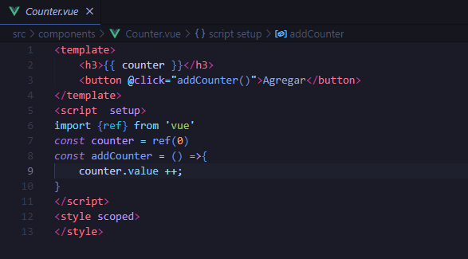
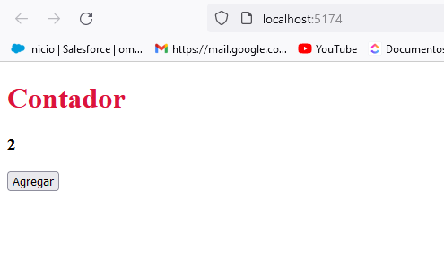
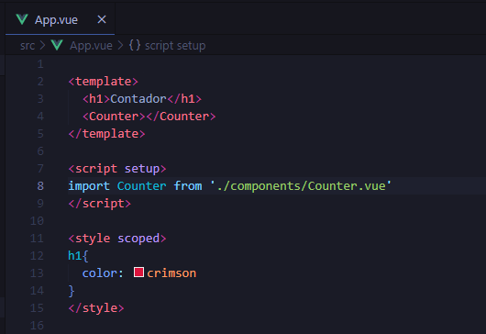
CONTADOR
Crear el componente: «Counter.vue»
Resultado
Instanciar en el componentes Principal

Slide 3
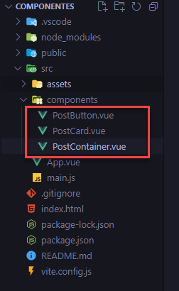
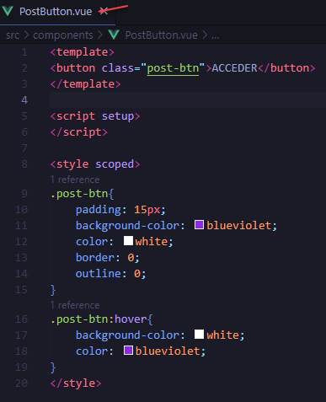
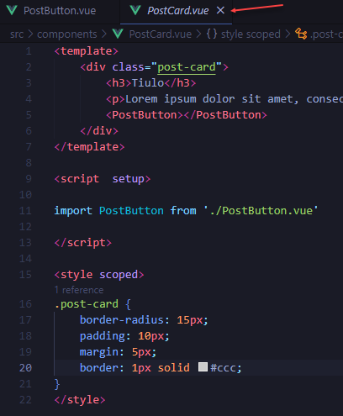
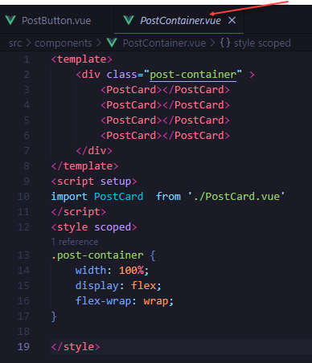
POST
Creamos los siguientes componentes:

Slide 4
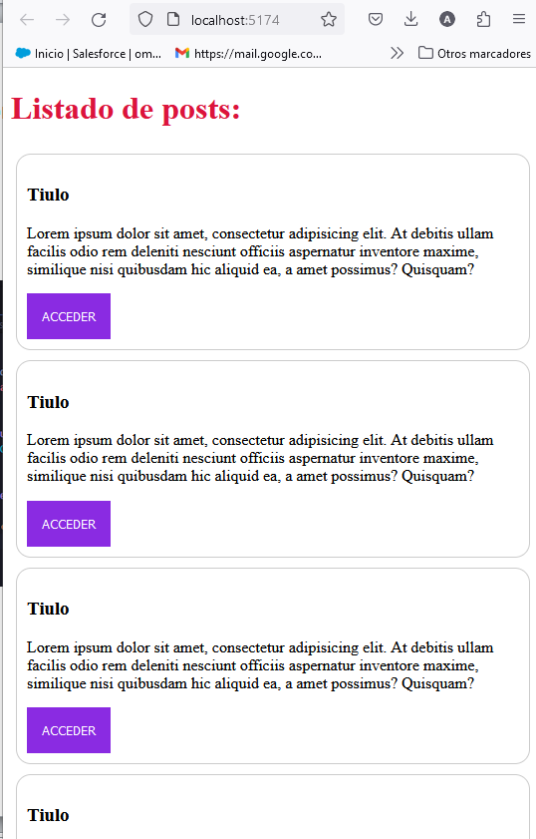
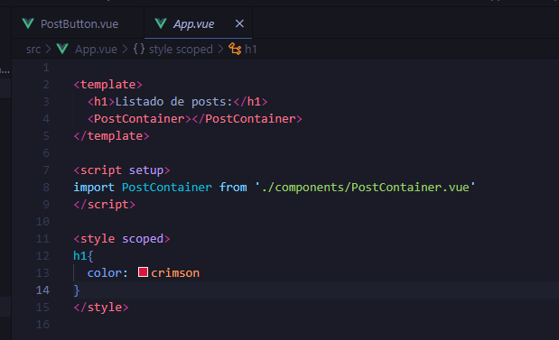
POST
Resultado
Instanciar en el componente principal (App.vue)

